Slide 1
Projet de substitution au stage
SmartRoom Manager
Réservation intelligente de salles de campus — de l’analyse du besoin à la mise en production.
Dylan Menga Wanda · Ngangne Takoudjou Angédarelle · Nguadjong Maeva
ECE Paris · Bachelor 3 Data & Intelligence Artificielle · Année 2025 – 2026
Notes:
Se présenter, annoncer la durée et préciser que la démonstration se fera sur l’application réellement déployée, pas sur une vidéo.

Slide 2
DÉROULÉ
Ce que nous allons montrer
01
Le problème et le besoin
Trois problèmes distincts, dix cas d’usage, étude de l’existant
02
Conception
Maquettage Figma — présenté en direct
03
Architecture et modélisation
Quatre couches, diagrammes UML
04
Réalisation et Data / IA
Intégrité des créneaux, recommandation, assistant outillé
05
Démonstration
L’application déployée, en direct
06
Qualité, déploiement, bilan
1 576 tests, mise en production, enseignements
1
Notes:
Annoncer les trois temps forts en direct : Figma, l’application, l’assistant. Cela prépare le jury aux bascules et évite l’effet de surprise.

Slide 3
1 — CONTEXTE
Trois problèmes, trois réponses techniques
A
B
C
On ne sait pas ce qui est libre
Deux personnes réservent le même créneau
Les salles réservées restent vides
Le coût n’est pas le temps passé, c’est le renoncement : on réserve « au cas où », ce qui aggrave la pénurie subie.
Sans arbitre technique, le conflit se découvre devant la porte. Le coût réel : la réunion qui n’a pas lieu.
Invisible : occupée dans le système, vide dans la réalité. Sans mesure de présence, rien ne se libère.
Le troisième est le moins visible et le plus coûteux : aucune des solutions gratuites étudiées ne le traite.
2
Notes:
Insister sur le problème C : c’est le moins visible et le plus coûteux, et c’est celui qu’aucune solution gratuite du marché ne traite.

Slide 4
2 — PROBLÉMATIQUE ET OBJECTIFS
Correction, utilité, robustesse
Comment garantir l’absence de double réservation quelles que soient les conditions de concurrence, assister réellement l’utilisateur dans son choix, et rester fonctionnel lorsque les composants d’intelligence artificielle sont indisponibles ?
O1
Le double créneau est impossible
O2
Le choix de la salle est assisté
1 demande sur 10 aboutit, en concurrence
classement ordonné et justifié
O3
Les créneaux non honorés se libèrent
O4
L’administration est complète
validation de présence bornée
7 permissions cloisonnées
O5
L’assistant s’appuie sur la base réelle
O6
La dégradation reste propre
14 outils, jamais sur une supposition
sans modèle, l’application fonctionne
Chaque objectif a été assorti d’un critère de réussite énoncé avant la réalisation.
3
Notes:
La troisième exigence — rester fonctionnel sans IA — est celle qui a le plus structuré l’architecture. Elle explique l’étage C de l’assistant.

Slide 5
3 — ANALYSE DU BESOIN
Quatre acteurs, dix cas d’usage
Acteurs
Cas d’usage structurants
Utilisateur
Réserver — n’affiche que des salles libres et conformes
Valider sa présence — fenêtre de dix minutes
Arbitrer un conflit — référence lisible, décision tracée
Configurer les règles — trois portées possibles
Interroger l’assistant — en langage naturel
cherche, réserve, valide sa présence
Administrateur
parc, règles, conflits, support
Propriétaire
les sept permissions, gère les administrateurs
Ordonnanceur
acteur système : libère, clôt, notifie
Étude de l’existant : aucune solution gratuite examinée ne place la garantie d’intégrité dans la base de données, ni ne mesure la présence effective.
4
Notes:
Le jeu de démonstration porte cinq comptes d’administration aux périmètres volontairement différents : sans cela, le cloisonnement ne serait pas démontrable.

Slide 6
4 — MÉTHODOLOGIE
Itérations fonctionnelles et preuve
Règle 1 — Mesurer avant d’affirmer
Règle 2 — Un test qui ne peut pas échouer ne prouve rien
Aucun diagnostic retenu sans une observation qui l’établit. Plusieurs de nos hypothèses initiales se sont révélées fausses.
Chaque correctif est accompagné d’une contre-épreuve : on vérifie que le test échoue bien sans lui.
Répartition des rôles
Dylan Menga Wanda
Ngangne T. Angédarelle
Nguadjong Maeva
Back-end, modèle de données, concurrence, assistant, déploiement
Maquettage Figma, système de design, front-end, tests d’interface
Analyse, règles métier, recommandation, stratégie de tests, recette
5
Notes:
Les deux règles de travail sont le vrai apport méthodologique. La contre-épreuve a invalidé un correctif que nous croyions bon : le raconter si le jury creuse.

Slide 7
Démonstration
Les maquettes, sur Figma
Bascule vers Figma — les vingt écrans maquettés avant la première ligne de code.
Figer le vocabulaire
créneau, battement, préavis, repère, plan d’étage — un objet, un seul nom
Révéler les trous fonctionnels
la fenêtre de validation et la référence de conflit sont nées en dessinant
Fixer le système de design
jetons, états, composants — 20 maquettes ont produit 52 écrans et 152 composants
6
Notes:
BASCULER SUR FIGMA MAINTENANT. Ouvrir le fichier de maquettes préparé, plein écran. Montrer trois choses et pas davantage : (1) la bibliothèque de composants et les jetons de couleur, (2) le tunnel de réservation en quatre étapes, (3) l’écran de validation de présence, en expliquant que la fenêtre de dix minutes est née de cet écran. Compter trois minutes, puis revenir au diaporama.

Slide 8
5 — ARCHITECTURE
Quatre couches, une règle stricte
app/api
Routage, validation, sérialisation
Ce que cette règle apporte
Interdit : toute règle métier
Le domaine se teste sans base de données
100 % de couverture de branches y est exigé
Un défaut de règle se corrige au même endroit
Trois personnes ont travaillé en parallèle sans se gêner
app/services
Orchestration métier — 17 services
Interdit : connaître HTTP
app/domain
Règles pures, sans dépendance
Interdit : importer SQLAlchemy
app/models
Cartographie SQLAlchemy
Interdit : contenir de la logique
PostgreSQL et pgvector · FastAPI et SQLAlchemy 2 · React, Vite et Tailwind · 128 routes · 46 tables · 13 migrations
7
Notes:
Insister : la pureté du domaine est ce qui rend le seuil de 100 % atteignable sans monter la moindre base de données.

Slide 9
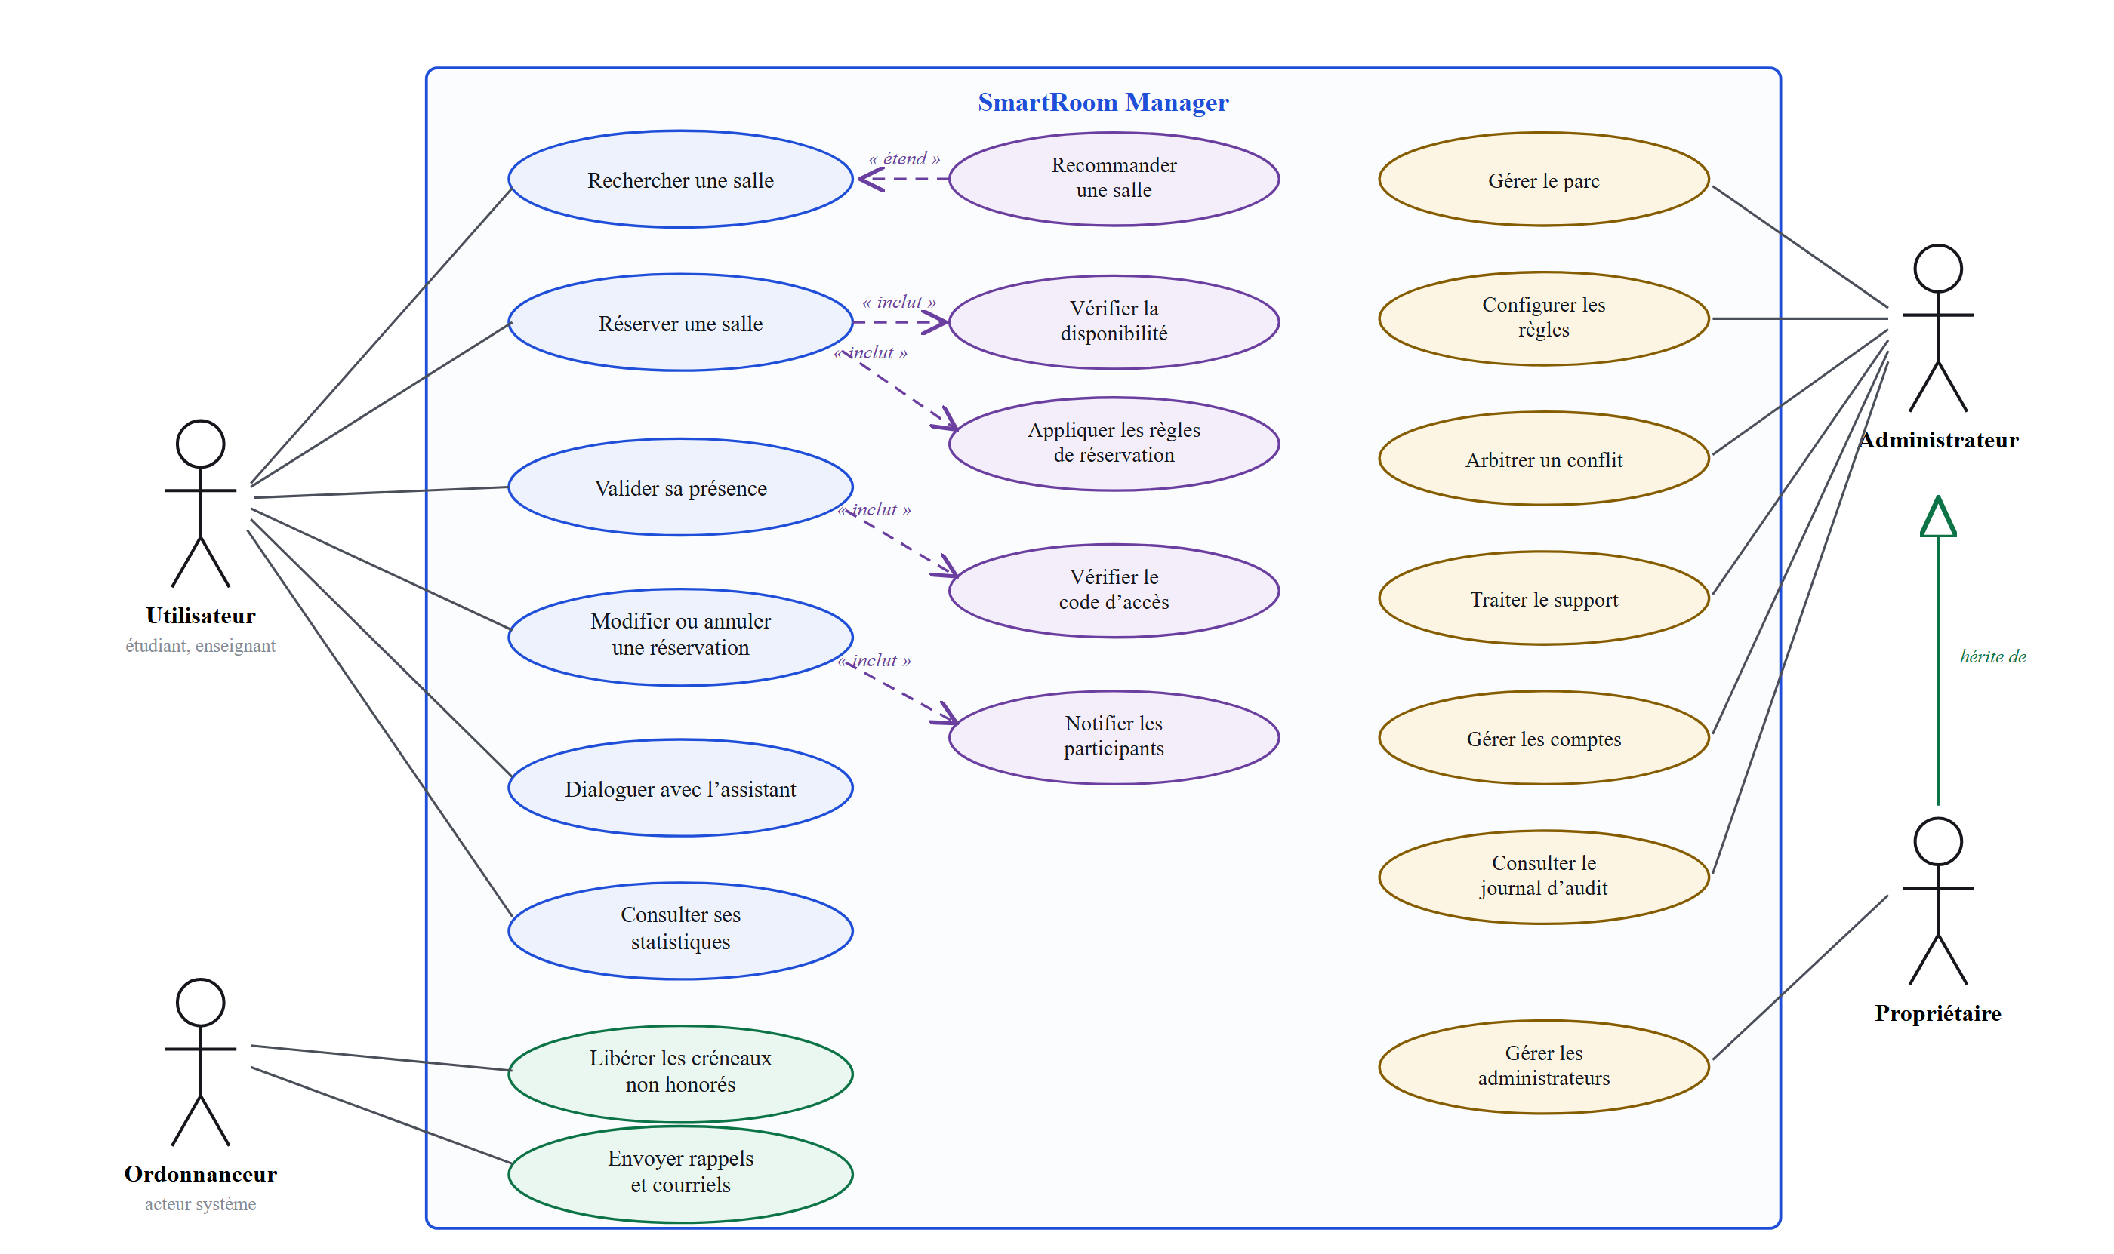
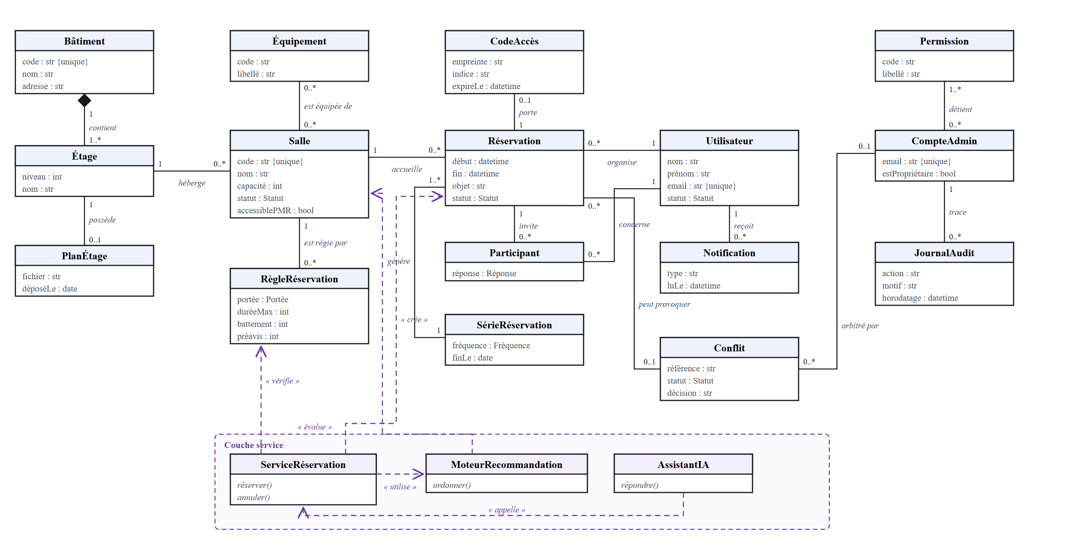
6 — MODÉLISATION
La structure du système
Cas d’utilisation
Classes
Quatre acteurs, périmètre du système, relations « inclut » et « étend », héritage d’acteur.
Seize classes du domaine et la couche service, avec ses dépendances.
8
Notes:
Ne pas détailler les classes une par une. Dire ce que le diagramme de classes montre de particulier : la composition bâtiment-étage, et les dépendances de la couche service vers le domaine, jamais l’inverse.

Slide 10
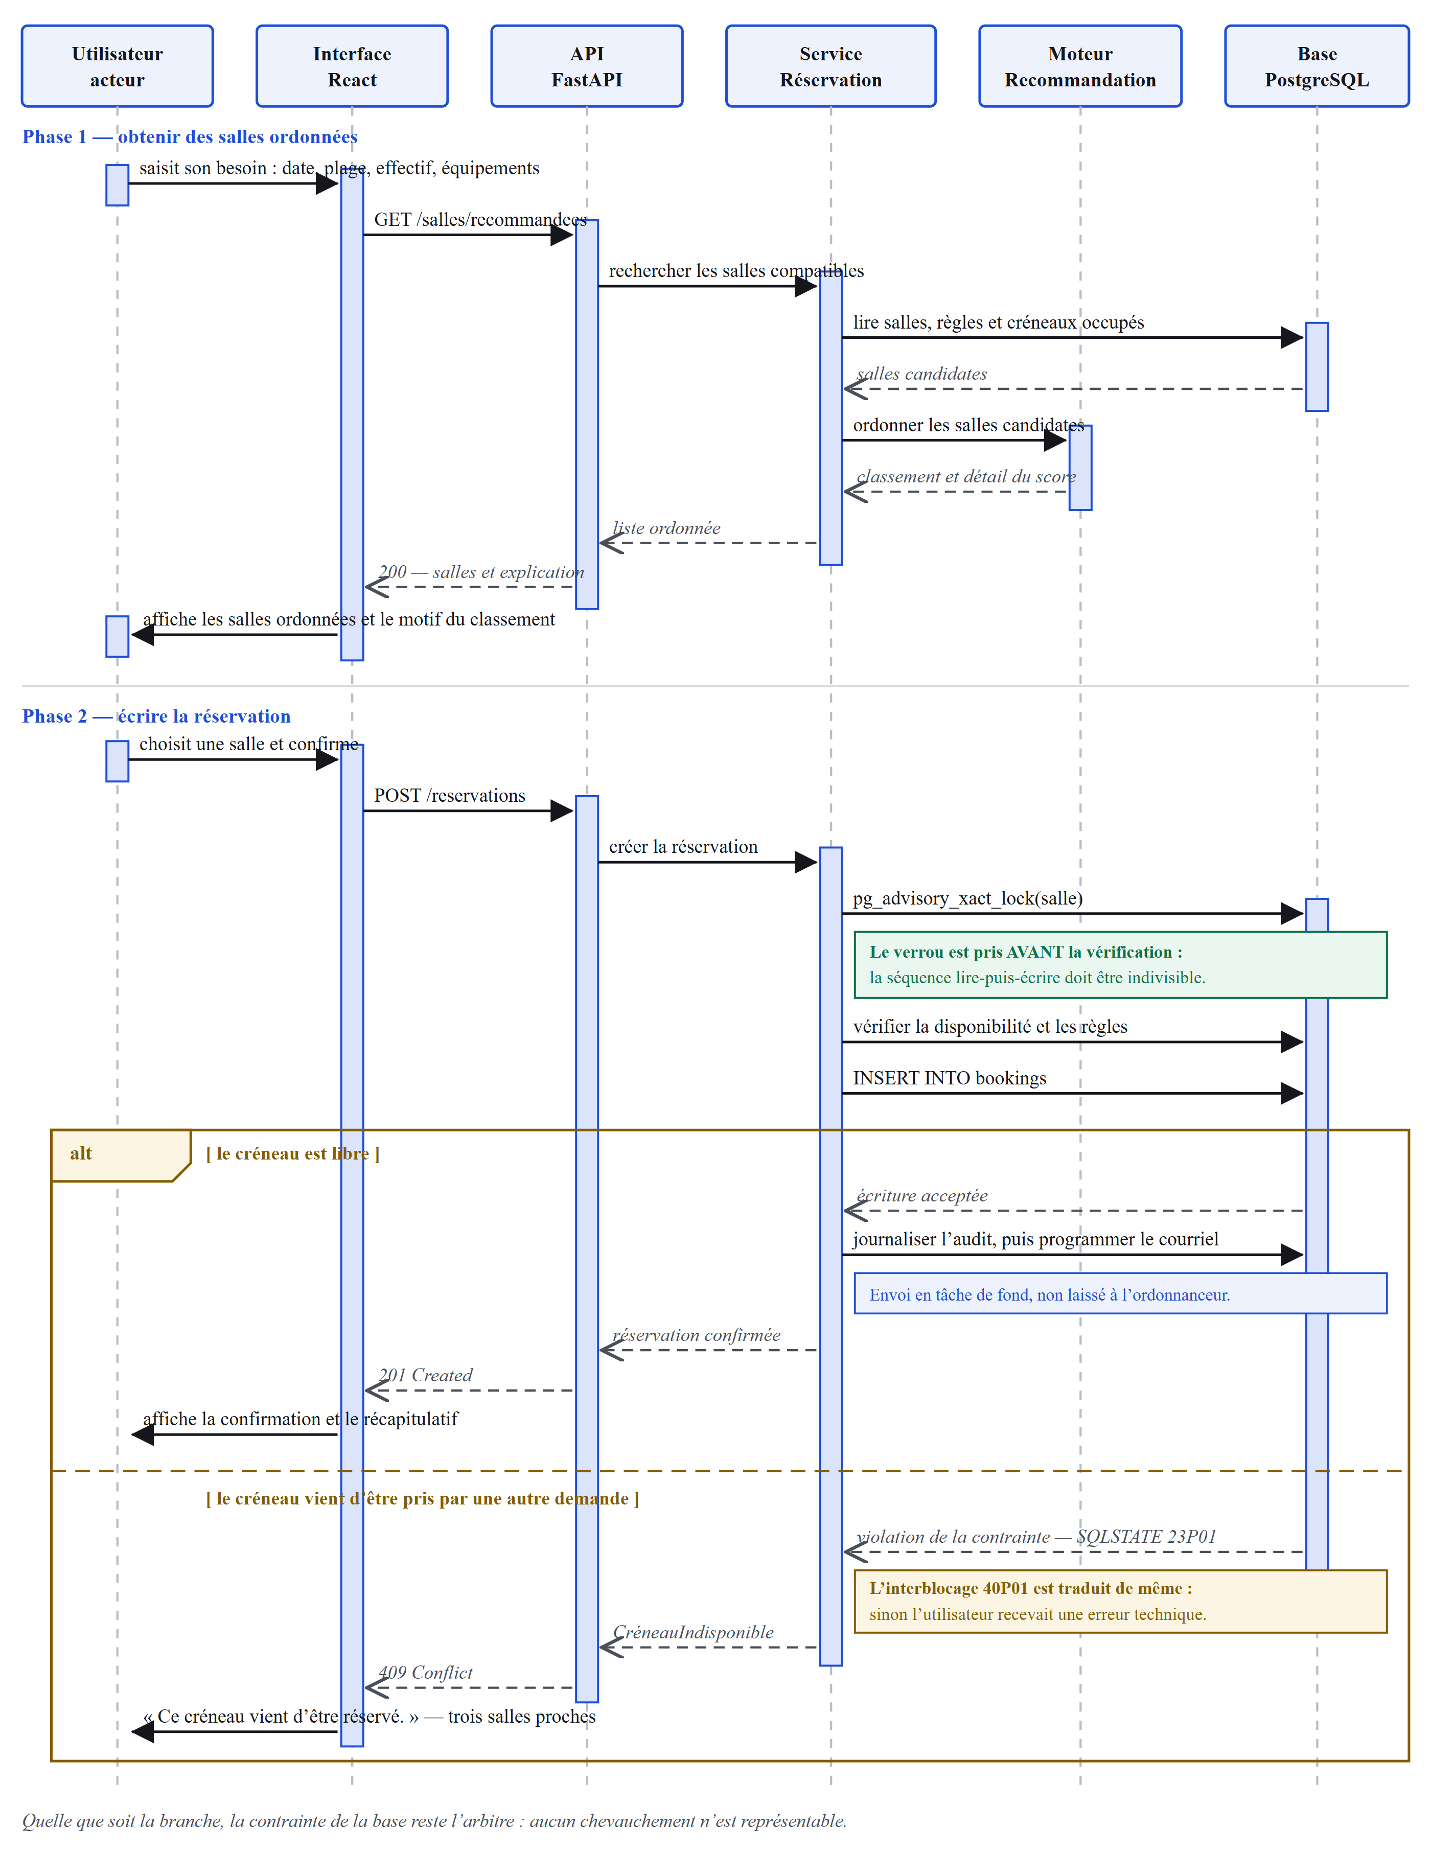
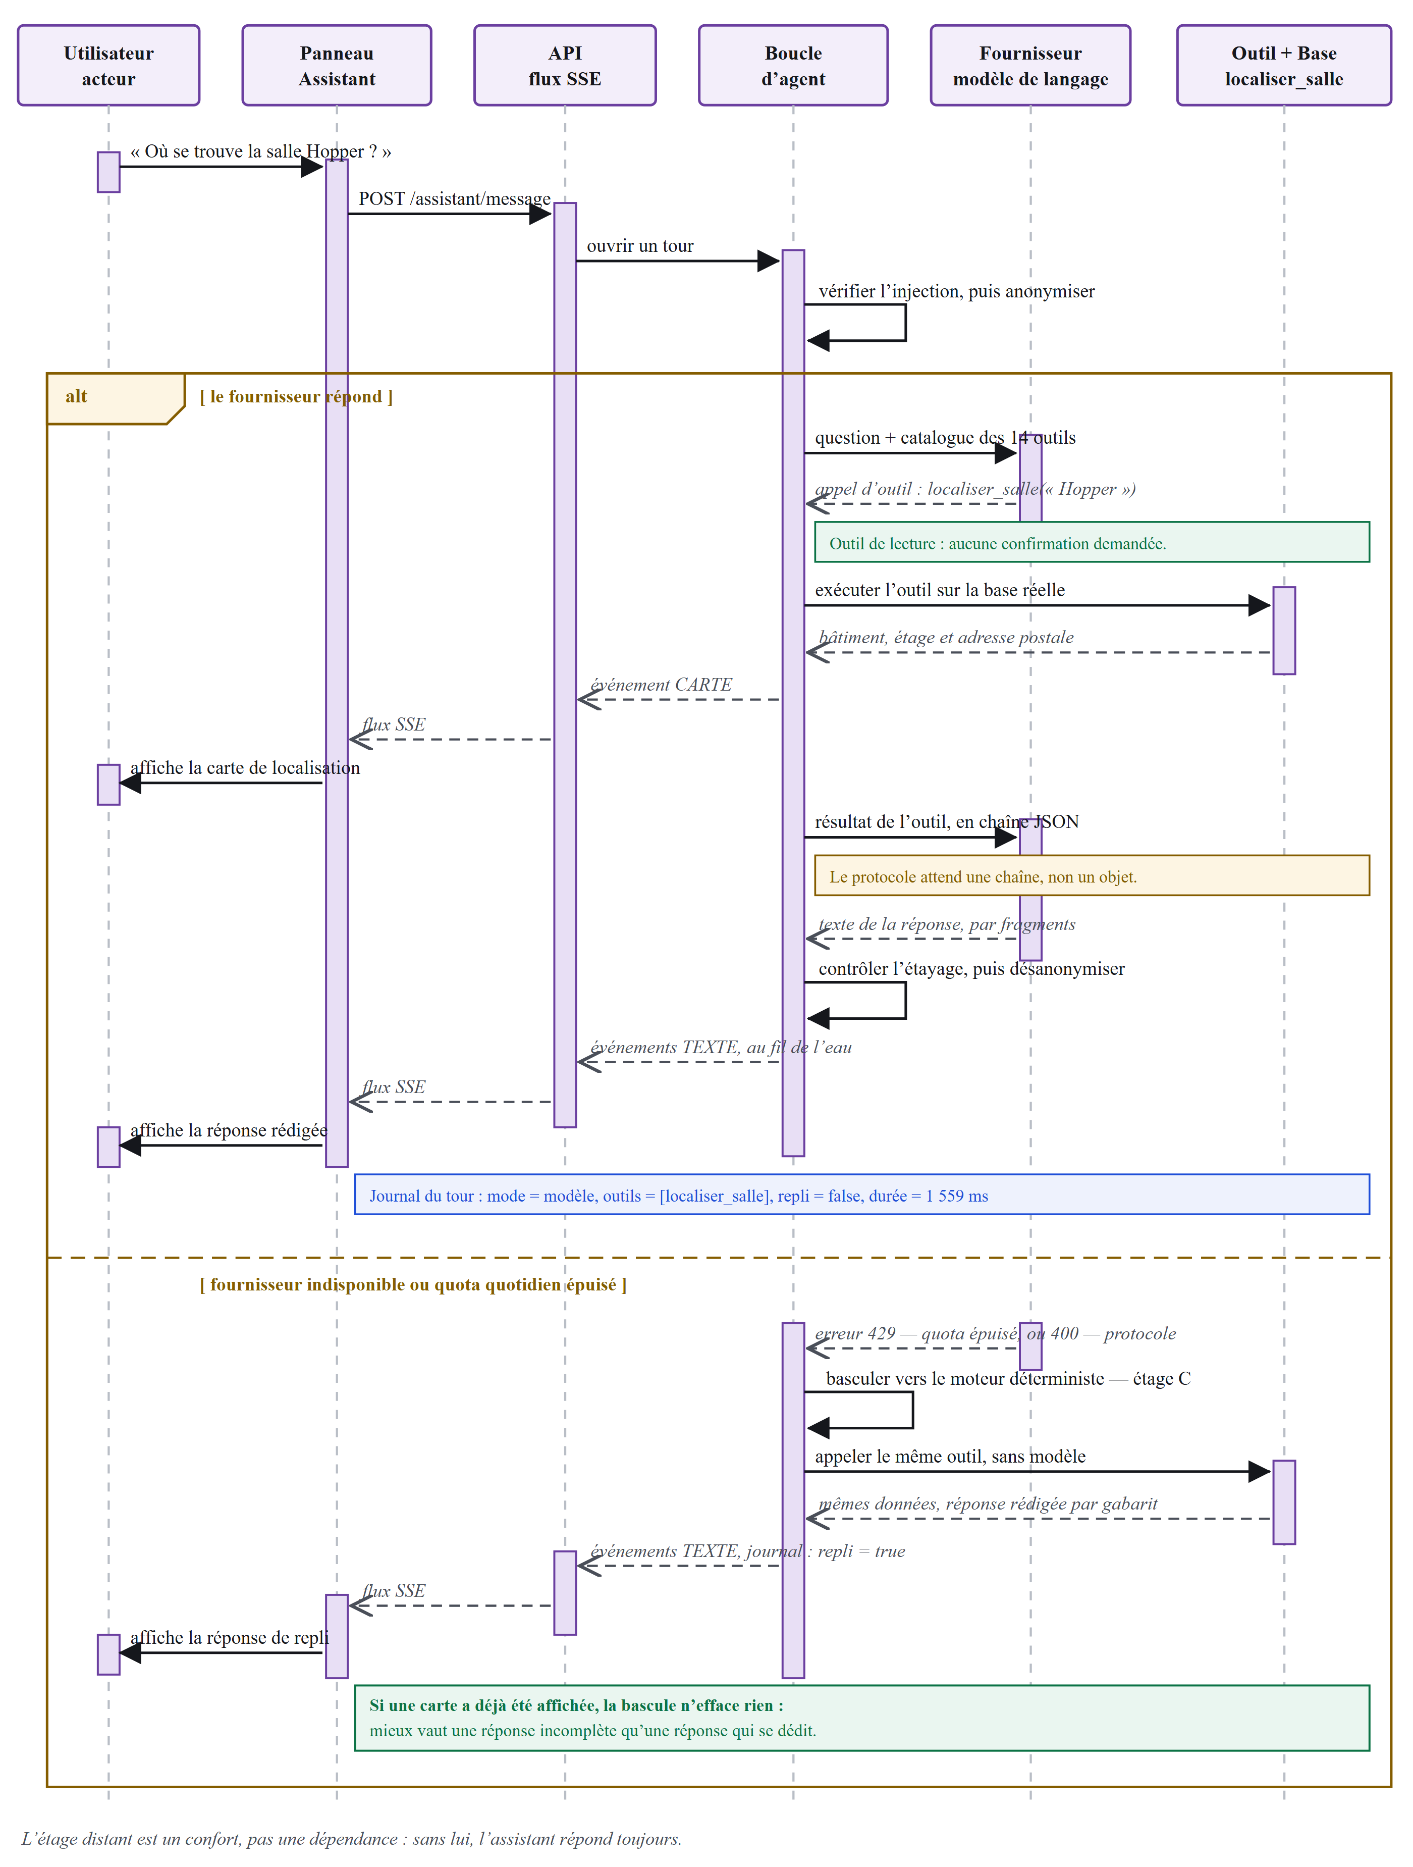
6 — MODÉLISATION
Deux scénarios dynamiques
Ce que ces deux scénarios montrent
Le verrou de transaction est pris avant la vérification, pas avant l’insertion
Le fragment « alt » couvre le créneau libre et le créneau déjà pris
L’assistant appelle un outil, puis diffuse sa réponse par événements
La bascule vers le moteur déterministe est une alternative, non un ajout
Réserver une salle
Interroger l’assistant
9
Notes:
Ces deux diagrammes portent les deux mécanismes centraux. Si le jury n’en regarde qu’un, montrer celui de la réservation : le verrou pris avant la vérification y est explicite. Les quatre figurent en pleine page dans le document remis.

Slide 11
7 — LE CŒUR TECHNIQUE
Le chevauchement n’est pas improbable : il est impossible
ALTER TABLE bookings ADD CONSTRAINT ex_bookings_no_overlap
EXCLUDE USING gist (
room_id WITH =,
tstzrange(start_at, end_at, '[)') WITH &&
) WHERE (status <> 'annulee');
Deux détails qui comptent
[) — 9 h–10 h et 10 h–11 h coexistent, ce qu’attend l’intuition.
WHERE — une annulation libère le créneau sans effacer la trace.
La contrainte garantit l’intégrité — elle ne suffit pas à produire une bonne erreur
Résultat mesuré
Dix demandes simultanées concluent toutes que la salle est libre, puis s’affrontent. PostgreSQL détecte un cycle d’attente et sacrifie une transaction : l’utilisateur recevait une erreur technique là où il devait lire que le créneau venait d’être pris.
1 sur 10
demandes simultanées aboutit
SELECT pg_advisory_xact_lock(hashtext('salle:' || :room_id));
Les neuf autres reçoivent un message métier compréhensible, jamais une erreur technique.
Pris AVANT la vérification : c’est la séquence lire-puis-écrire qui doit être indivisible.
10
Notes:
C’est le point le plus fort de la soutenance. Si le jury ne retient qu’une chose, c’est que la garantie est portée par la base, donc incontournable — y compris par un INSERT fait à la main.

Slide 12
8 — DATA & IA (1/3)
Un moteur de recommandation explicable
Adéquation de capacité
une salle de 90 places pour 4 personnes est un gâchis : l’écart est pénalisé dans les deux sens
Pourquoi l’explicabilité
Équipements
présence de ce qui a été explicitement demandé
Chaque composante est calculée séparément et exposée : l’interface peut dire pourquoi une salle arrive en tête.
Sans justification, l’utilisateur reprend la salle qu’il connaît — et le moteur ne sert à rien.
Proximité
bâtiment habituel, renseigné à l’inscription
Accessibilité
conformité PMR lorsqu’elle est requise
Occupation
répartir l’usage plutôt que saturer toujours les mêmes salles
Couvert à 100 % de ses branches, sans aucune dépendance externe.
Le calcul vit dans app/domain/recommendation.py — couche pure, testable en millisecondes.
11
Notes:
L’explicabilité n’est pas un supplément d’âme : sans justification, l’utilisateur reprend la salle qu’il connaît et le moteur ne sert à rien.

Slide 13
9 — DATA & IA (2/3)
Un assistant outillé, sur trois étages
A
Ollama
B
API distante
C
Moteur déterministe
Poste de développement
Production
Toujours disponible
Gratuit, hors ligne, aucune donnée ne sort du poste
Aucun hébergement gratuit ne fait tourner 7 milliards de paramètres
Ce n’est pas une panne : mêmes outils, sans aucun modèle
Une mesure qui a modifié notre conception
Ce que nous en avons conclu
Cinq essais de « donne-moi mes prochaines réservations », pour un compte qui en possède cinq :
Quand le modèle n’appelle rien, il écrit une phrase plausible devant un agenda plein — et l’utilisateur ne peut pas la distinguer d’une vraie réponse.
qwen2.5:7b
3 fois sur 5
réponse variable
qwen2.5:14b
0 fois sur 3
réponse fausse
Moteur déterministe
2 fois sur 2
réponse juste
12
Notes:
L’étage C n’est pas une panne : c’est un moteur déterministe qui appelle les mêmes outils. La mesure sur les cinq essais est le meilleur argument du projet.

Slide 14
10 — DATA & IA (3/3)
Recherche hybride : deux volets, deux échecs
Volet vectoriel
Volet lexical
Retrouve un sens sans partager un mot. Rate un identifiant ou un nom propre, que l’embedding dilue.
Trouve le mot exact et rien d’autre. Ne sait pas qu’annuler et supprimer sont proches.
Fusion par rangs réciproques — une similarité cosinus et un ts_rank ne vivent pas sur la même échelle : les additionner reviendrait à comparer des degrés et des kilomètres.
Apport mesuré sur notre corpus réel
Question posée
Lexical seul
Recherche hybride
« comment je préviens que je suis arrivé »
aucun résultat
Valider ma présence sur place
« ma réunion est annulée que faire »
À quoi sert SmartRoom
Modifier l’horaire ou la salle
La première question ne partage aucun mot avec l’article qui y répond.
13
Notes:
Le premier exemple est le plus parlant : la question ne partage aucun mot avec l’article qui y répond. C’est exactement ce que le lexical ne peut pas faire.

Slide 15
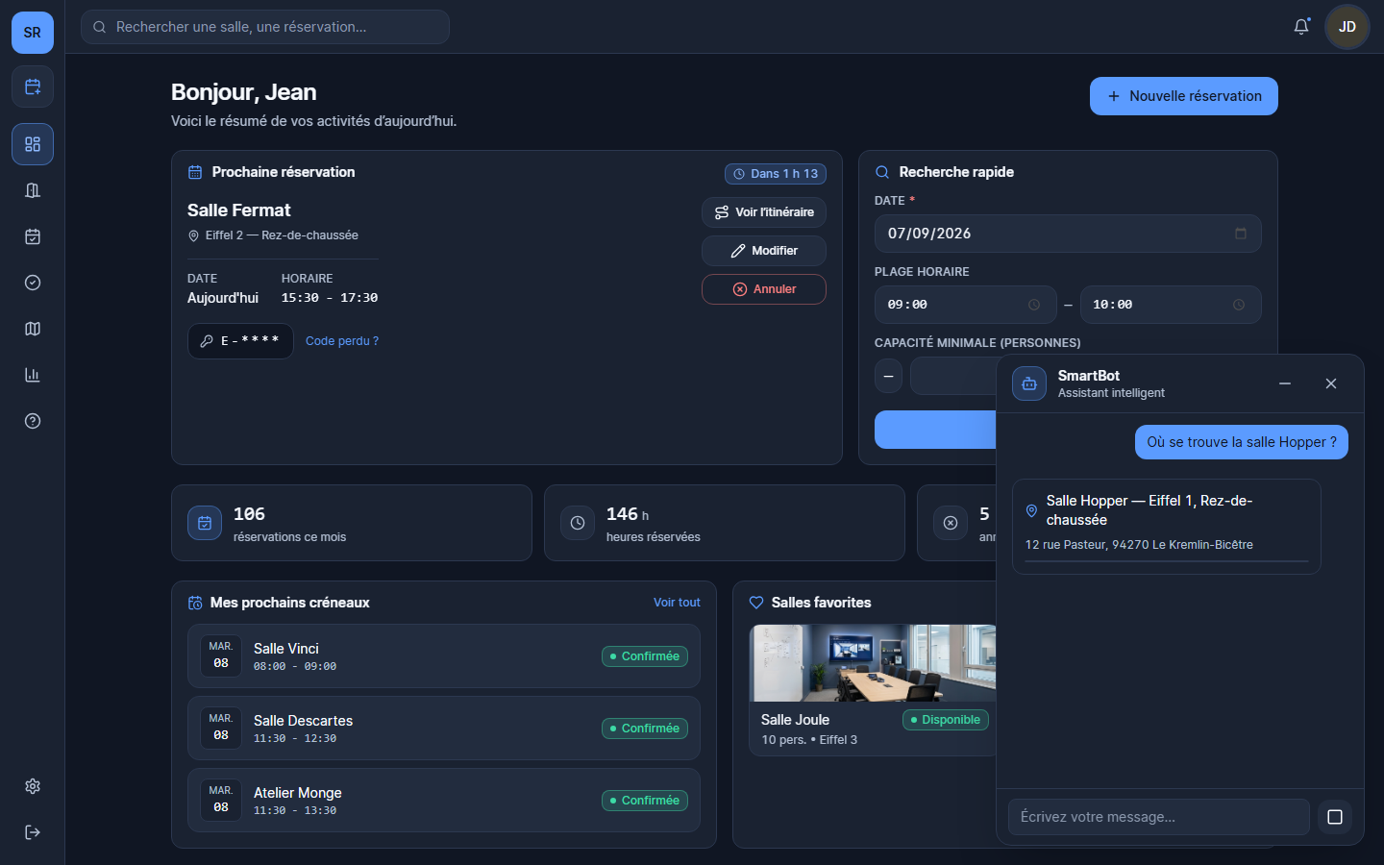
Démonstration
L’application, en direct
smartroommanager.vercel.app
Le tunnel de réservation, du besoin à la confirmation
Le classement des salles et son explication
Capture de secours — l’assistant répond en production, journal du tour : repli = false.
L’espace d’administration et le cloisonnement des permissions
L’assistant : « Où se trouve la salle Hopper ? »
14
Notes:
BASCULER SUR LE NAVIGATEUR. Ouvrir l’onglet déjà chargé et déjà connecté — le service gratuit s’endort après quinze minutes et met environ 50 secondes à se réveiller. Si la connexion tarde malgré tout, commenter la capture de droite et poursuivre. Quatre minutes maximum, puis revenir au diaporama.

Slide 16
11 — QUALITÉ
Cinq niveaux de tests, et une discipline de preuve
1 576
1 103
474
100 %
tests automatisés
back-end
front-end
branches du domaine
Ce que les tests ont réellement attrapé
Un test qui ne peut pas échouer ne prouve rien
Une dépendance épinglée à la mauvaise version : la production aurait servi une API cassée
Un piège de fuseau horaire qui vidait une page sur 608 réservations
Une exclusion d’anonymisation qui ne servait à rien
Chaque correctif est accompagné d’une contre-épreuve : on vérifie que le test échoue bien lorsqu’on retire le correctif.
Cette pratique a invalidé un correctif que nous croyions bon — le formateur avait replié l’expression, et le remplacement ne s’appliquait plus.
15
Notes:
La contre-épreuve qui a invalidé un correctif est l’anecdote à raconter : le formateur avait replié l’expression sur trois lignes, et le remplacement ne s’appliquait plus.

Slide 17
12 — DIFFICULTÉS
Quand le symptôme désigne le mauvais coupable
Statistiques identiques sur deux comptes
Le cache navigateur est indexé par URL, et /stats/me est la même URL pour tous. La directive « private » n’y change rien.
Connexion refusée sur « mot de passe »
Le mode TLS manquait. libpq se rabat en clair, l’hébergeur refuse, et son message parle de mot de passe.
Six défauts invisibles en local
Ils vivaient tous sur le chemin distant de l’assistant, qui ne s’exécute qu’en production.
L’enseignement commun : un journal qui dit qu’il a échoué sans dire pourquoi coûte des heures. Le même défaut est apparu trois fois, à trois endroits différents.
16
Notes:
Choisir un seul incident à raconter en détail selon le temps restant. Celui du cache est le plus parlant pour un jury non technique.

Slide 18
13 — DÉPLOIEMENT
En ligne, supervisé, à coût nul
Neon
PostgreSQL 18 managé, avec pgvector
Quatre limites assumées
Réveil à froid d’environ 50 secondes
Disque éphémère — les médias sont versionnés
Limiteur de connexion à cinq par minute
Quota quotidien du modèle distant
Render
API en image Docker, migrations au démarrage
Vercel
Front statique et réécritures vers l’API
UptimeRobot
Sonde toutes les cinq minutes
Toutes tiennent au palier gratuit, aucune à la conception.
La dégradation reste propre
Quota épuisé, l’assistant retombe sur son moteur déterministe et continue de répondre. L’étage distant est un confort, pas une dépendance.
17
Notes:
Assumer les quatre limites : elles tiennent au palier gratuit, pas à la conception. La dégradation propre est ce qui les rend supportables.

Slide 19
14 — BILAN
Ce que le projet nous a appris
Mesurer avant d’affirmer
Un journal muet coûte des heures
Ce qui ne s’exécute que d’un côté n’est pas testé
Plusieurs diagnostics initiaux se sont révélés faux. À chaque fois, c’est une mesure qui a tranché — et souvent une mesure qu’il a d’abord fallu rendre possible.
Le même défaut est apparu trois fois. La correction fut identique : joindre la cause, sans jamais joindre le secret.
Six défauts vivaient dans le chemin distant de l’assistant. Le déploiement est un environnement d’exécution à part entière.
Compétences mobilisées
Modélisation avancée et contraintes d’intégrité · Concurrence et transactions · Conception d’API · React et accessibilité · Recherche d’information et vectorisation · Intégration de modèles de langage · Qualité logicielle · Déploiement et diagnostic à distance
18
Notes:
Ces trois enseignements sont les nôtres, pas des généralités : chacun renvoie à un incident précis que nous pouvons raconter si on nous le demande.

Slide 20
15 — CONCLUSION
Six objectifs sur sept pleinement atteints
Ce que nous livrons
Perspectives
Une garantie d’intégrité portée par la base
Une couche métier pure, prouvée à 100 %
Deux briques Data & IA réellement fonctionnelles
Un déploiement complet, supervisé, gratuit
Stockage objet externe pour les médias
Historiser les scores pour évaluer la recommandation sur données réelles
Élargir le catalogue d’outils de l’assistant
Capteurs de présence, là où la validation est déclarative
Le principe qui résume notre travail
Une garde qui refuse par défaut doit être branchée par défaut. La nôtre était juste — ne rien envoyer à un tiers sans masquer — et son absence de câblage a rendu tout un étage inatteignable pendant des semaines, sans autre signe qu’une ligne de journal.
19
Notes:
Le septième — le déploiement — l’est avec des réserves qui tiennent au palier gratuit. Le dire franchement vaut mieux que de le masquer.

Slide 21
Merci de votre attention
Nous répondons à vos questions.
Application
smartroommanager.vercel.app
Dépôt
github.com/DD542/SmartRoomManager
Documentation de l’API
smartroom-api-ryya.onrender.com/docs
Notes:
Questions probables : pourquoi la contrainte en base plutôt qu’en code ; comment l’assistant évite d’inventer ; ce qui reste à faire ; la répartition réelle du travail dans le groupe. Chacun doit pouvoir justifier son périmètre.

